Slide 1

Proyecto invoices EN swift DESARROLLO DE APLICACIONES Móviles II
Integrantes:
- Michael Morales JUAREZ.
- LISBETH URQUIZO RIVAS.

Slide 2
Introducción
El impacto de este proyecto es de crear una interfaz dinámica, eficiente y rápida la cual permita consultar las facturas del cliente mediante un servicio POST y a su vez nos permita visualizar y descargar el documento generado para diferentes formatos.

Slide 3

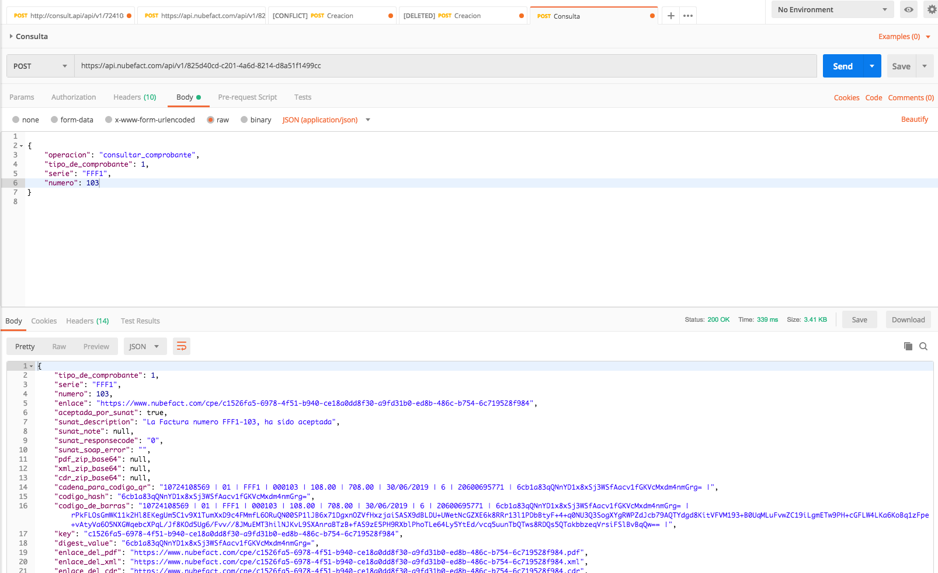

NUBE-FACT
ESTA EMPRESA ACTUALMENTE ES UN OPERADORA DE SERVICIOS ELECTRÓNICOS , LA CUAL NOS PROVEE UN SERVICIO DE CREACIÓN Y CONSULTA DE FACTURAS , ESTE SERVICIO ESTA EN POST POR ELLO UTILIZAREMOS EL GESTIONADOR DE SERVICIOS “POST-MAN PARA HACER LAS INTERACCIONES NECESARIAS.

Slide 4
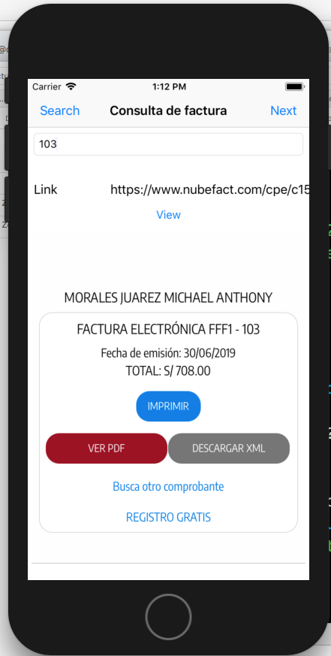
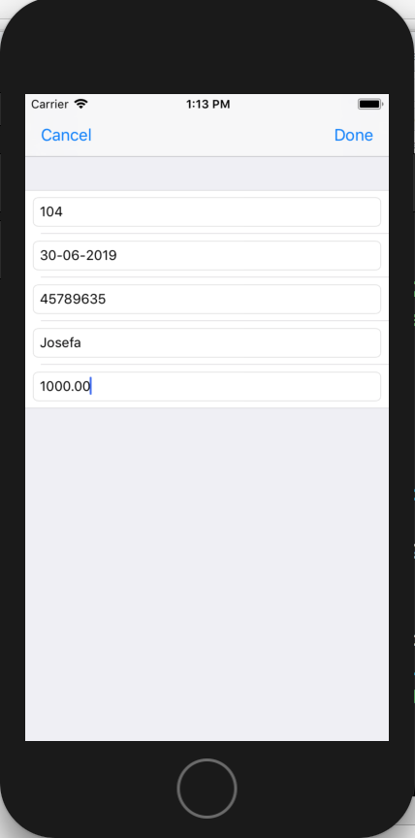
¿eN QUE CONSISTE NUESTRO PROYECTO?
SERVICIO CREACIÓN DE FACTURA

Slide 5

MUCHAS GRACIAS

